Slide 1

시스템 프로그래밍
- 데이터 이동 및 연산명령, 함수의 이용 -
2010.10.4.
백종철
bjc08@cnu.ac.kr
Embedded System Lab. Computer Engineering Dept.
Chungnam National University

Slide 2
개요
실습명
  데이터 이동 및 연산 명령어, 함수의 이용
목표
  어셈블리 프로그램의 구조를 이해하고, 데이터 이동 및 연산 명령어, 함수를 사용할 수 있다.
내용
  실습 1. Hello, CNU !
  실습 2. 데이터의 이동명령어 이해
  실습 3. 출력 함수의 이용
  실습 4. 연산명령어
  실습 5. 함수의 이용
2010 Fall, System Programming

Slide 3
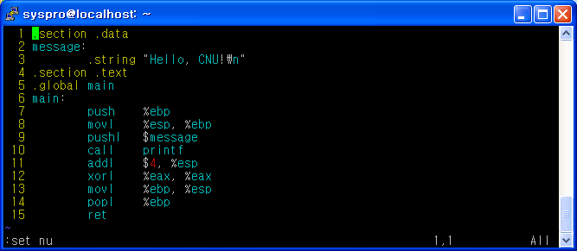
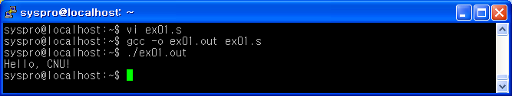
실습 1. Hello, CNU!
아래 어셈블리어 프로그램을 수정하여 자신의 학번과 이름을 출력하는 프로그램을 작성하여 확인해보시오.
2010 Fall, System Programming

Slide 4
실습 2. 데이터 이동 명령
다음 명령어들을 한 번씩 이용하는 어셈블리 프로그램을 작성하시오. 그 결과를 GDB에서 확인하고 어떤 기능을 하는지 쓰시오.
gdb로 소스파일 디버깅시
  gcc –o ex02.out ex02.s –gstabs -g
  gdb ex02.out
    l : 소스파일 보기
    b 라인번호 : 해당 라인에 브레이크 포인트 설정
    r : 프로그램 실행
    n : 다음 줄 실행
    info register : 현재 레지스터 값 보기
명령어 | 기능설명 | 명령어 예문
movl |  | movl oooo, oooo
movw
movb
movsbl
movzbl
pushl
popl
2010 Fall, System Programming

Slide 5
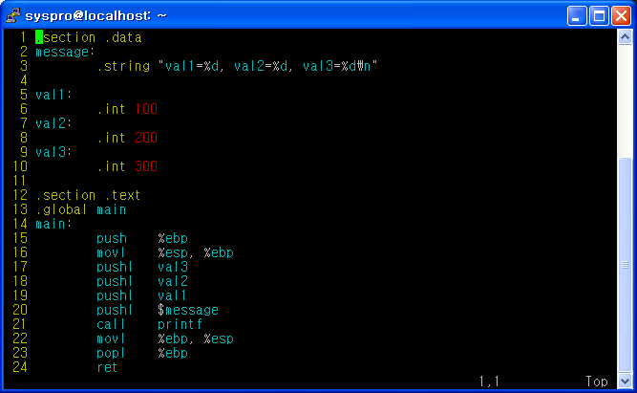
실습 3. 출력 함수의 이용
다음은 c언어에서 printf 함수를 호출하는 예제이다.
  printf(“val1=%d, val2=%d, val3=%d\n”, val1, val2, val3);
2010 Fall, System Programming

Slide 6
실습 3. 출력 함수의 이용
앞의 예제를 바탕으로 자신의 키와 나이를 출력하는 어셈블리어 프로그램을 작성하라. 단, 함수호출을 이용하여 아래와 같이 printf함수를 호출해야 한다.
  printf(“My height is %dcm and my age is %d years old\n”
  , my_height, my_age);
2010 Fall, System Programming

Slide 7
실습 4. 연산 명령어
다음의 연산명령어를 사용하는 프로그램을 작성하시오. 모든 연산의 결과는 printf 함수를 이용하여 출력할 수 있도록 하시오.
addl, subl, imull, incl, decl, subl, sall, sarl, leal, xorl
게시판 [어셈 참고 자료]를 참고하기 바람.
2010 Fall, System Programming

Slide 8
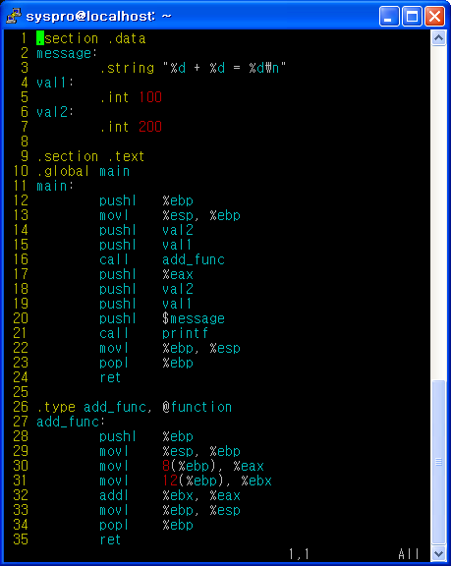
실습 5. 함수의 이용
예제는 add_func 함수를 호출하고 결과 값을 printf로 출력하는 프로그램이며, add_func 함수는 다음과 같다.
int add_func(a, b) {
return (a+b);
}
main 함수에서 다음과 같이 add_func 함수를 호출하였다.
  pushl val2 ;두번쨰 인자값
  pushl val1 ;첫번쨰 인자값
  call add_func ;호출
add_func 함수에서 파라메터 값은 %ebp를 이용해서 얻었으며,
  %ebp + 8 : val1 ;첫번쨰 인자값
  %ebp + 12 : val2 ;두번쨰 인자값
%eax 에 값을 넣으면 리턴값이 리턴된다.
2010 Fall, System Programming

Slide 9
실습 5. 함수의 이용
.type swap_func, @function
swap_func:
pushl %ebp
movl %esp, %ebp
movl 8(%ebp), %eax
movl (%eax), %ebx
movl 12(%ebp), %ecx
movl (%ecx), %edx
movl %ebx, (%ecx)
movl %edx, (%eax)
movl %eax, 12(%ebp)
movl %ecx, 8(%ebp)
movl %ebp, %esp
popl %ebp
ret
왼쪽의 함수는 swap(int *val1, int *val2) 이다. 왼쪽의 함수를 참고하여 포인터 ptr에 저장되어 있는 정수를 읽어서 return 값으로 넘겨주고, val 값을 ptr 위치에 교체하는 함수 int swap(int *ptr, int val)을 어셈블리어로 구현하시오. 또한 main() 을 작성하여 실행결과를 printf 함수를 이용하여 출력하시오.
return은 return 값을 eax 레지스터에 저장하면 값이 리턴된다.
2010 Fall, System Programming

Slide 10
과제
보고서
  결과화면을 붙임
  결과화면에 학번이 보이도록!
  실습에 대한 자세한 설명 (소스는 중요한 부분만 붙임)
  제출은 다음 실습시간에!!
  까맣게 출력하지 마시오!
소스는 다음 실습시간 이전 밤 12시까지 제출
  메일제목 : [sys01]_week03_학번_이름
  파일명 : 01_week03_학번.tar.gz
  메일주소 : bjc08@cnu.ac.kr
  무조건 스스로 해보기!
제출 방식이 틀린 분은 감점 대상입니다!
2010 Fall, System Programming

